Slide 1
信息科技实验一板通
元控青春伴我学编程
米思齐团队

Slide 2
第 19 课
小小魔术师

Slide 3
课程目标
了解板载磁场传感器的原理及使用方法
能够编写程序利用磁场传感器实现预期效果

Slide 4
01
问题提出

Slide 5
想一想
魔术是依据科学的原理，运用特制的道具，巧妙综合不同科学领域的高智慧的表演艺术。其实，借助元控青春主控板，我们也可以实现简单的魔术效果。观看下面的魔术视频，想一想如何用元控青春主控板实现这样的效果呢？
Notes:
说一下魔术视频没有经过剪辑

Slide 6
02
探究实践

Slide 7
逻辑梳理
本魔术的实现需要依靠板载的磁场传感器。首先我们需要先获取磁场传感器的取值情况，并进行判断。当测得的磁场强度较大时，将按钮与字符的对应关系进行反转。

Slide 8

模块列表
板载传感分类

Slide 9
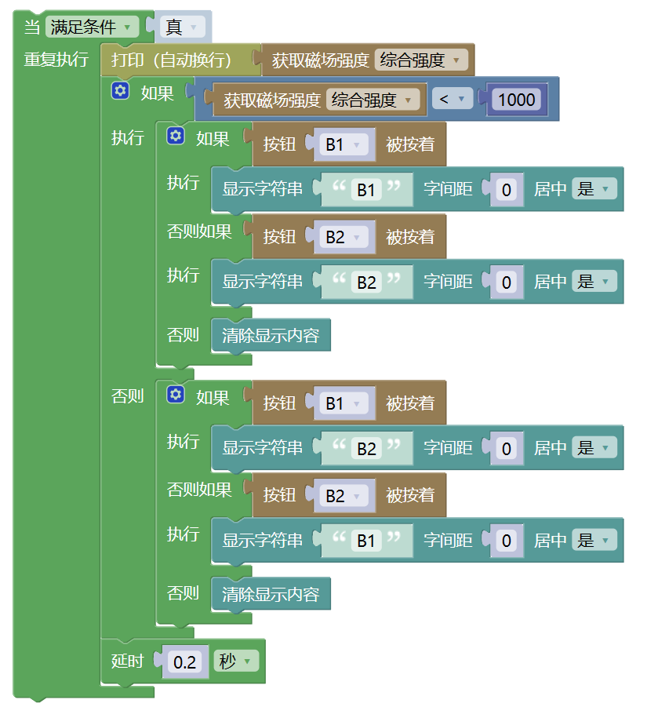
程序演示
编写图中所示的代码，上传程序。当提示“上传成功”之后，查看效果。

Slide 10
03
知识积累

Slide 11
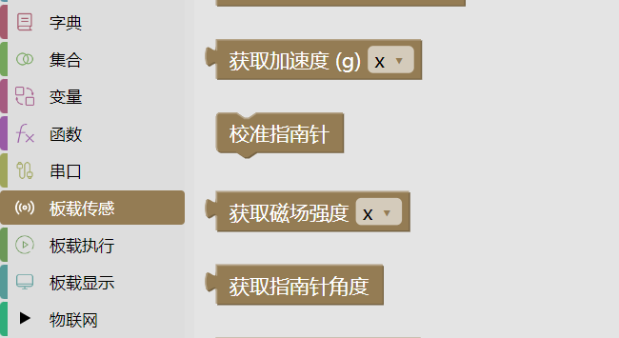
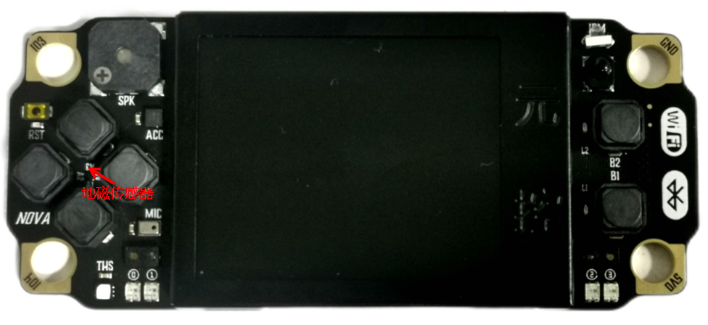
学一学
磁场传感器
“获取磁场强度”模块主要是利用地磁传感器获取当前环境中的磁场强度，传感器位于主控板正面的按钮中央。

Slide 12
04
拓展任务

Slide 13
课后思考
借助板载磁场等传感器，请你自己再想一个类似原理的魔术，并表演给他人。

